Slide 1
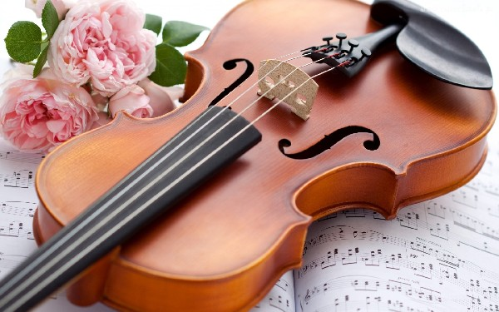
МОУ «Гимназия №29» Исследовательская работа
Голос Скрипки
Выполнила:
ученица 7б класса
Коротина Вера
Руководитель:
учитель музыки
Чарина О.В.

Slide 2
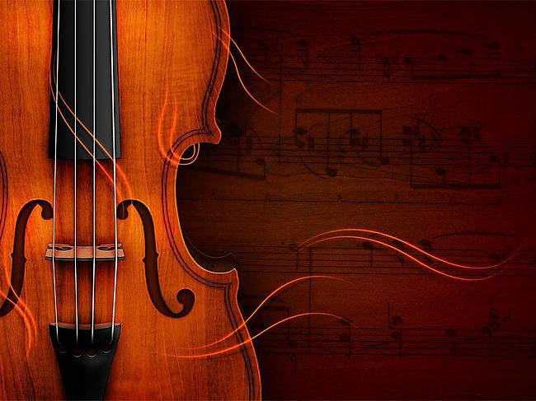
Пусть голос скрипки плачет и смеется, Когда молчит язык, и не хватает слов Начнется то, что музыкой зовется, Вне всех запретов, тюрем и оков! Не удержать души ее стремленье, Никто не может знать и отгадать секрет, Откуда к ней нисходит вдохновенье, Из мрака темноты летит на свет. Играй! Забудь о смерти и печали! Забудь про наготу, всё суета сует! Есть только Бог и музыка, душа в начале, Любовь на все вопросы даст ответ.

Slide 3
Актуальность
«голос» скрипки, как и голос человека имеет тембровую окраску не поддающуюся искусственному синтезированию
Секрет успеха человека –
в его голосе

Slide 4
Цель
показать,
что скрипка – это музыкальный инструмент, обладающий «голосом» схожим с голосом человека

Slide 5
Задачи
Познакомиться с историей происхождения скрипки
Изучить строение
инструмента
Рассмотреть понятие «голос»
Исследовать диапазон своего голоса
Сравнить голос скрипки, с голосом человека

Slide 6
Гипотеза
есть предположение, что «голос» скрипки завораживает человека уже много столетий, благодаря своей тембровой окраске – схожей с тембром голоса человека

Slide 7
Методы исследования
поисковый;
изучение литературы;
эксперимент ;
анкетирование;
работа с компьютером.

Slide 8
Скрипка, откуда ты ?
народное происхождение;
современный вид приобрела
в XVI веке;
XVII век - «золотой век скрипки»;
появились в Москве, по-видимому, лишь в начале XVIII века

Slide 9
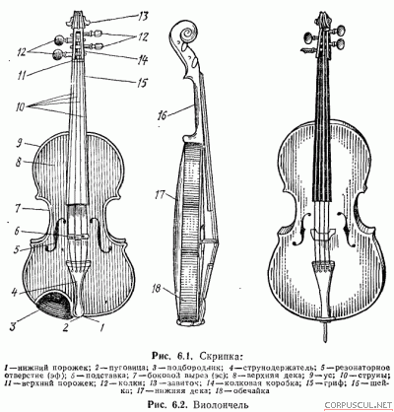
Строение скрипки
1. нижний порожек.
2. пуговица.
3. подбородник.
4. струнодержатель.
5. резонаторное отверстие (эф).
6. подставка.
7. боковой вырез (эс).
8. верхняя дека.
9. ус.
10. струны.
11. верхний порожек.
12. колки.
13. завиток.
14. колковая коробка.
15. гриф.
16. шейка.
17. нижняя дека.
18. обечайка.

Slide 10
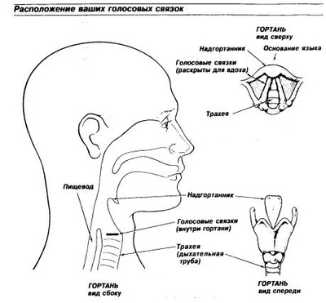
Голосовой аппарат

Slide 11
Виды певческих голосов
Вид голоса |  | Частотный диапазон голоса, Гц | Частотный диапазон скрипки, Гц
Женские голоса
Контральто |  | 170-780 | от 196 Гц до 2100 Гц
Меццо-сопрано |  | 200-900
Сопрано |  | 250-1000
Колоратурное сопрано |  | 260-1400
Мужские голоса
Бас | 80-350
Баритон | 100-400
Тенор | 130-500

Slide 12
Частотный диапазон голоса, Гц

Slide 13
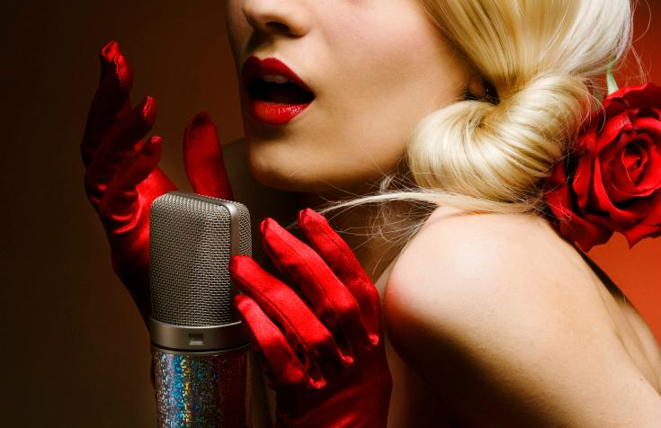
Голос -
Стиль
(эксперимент)

Slide 14
Голос | Диапазон
Колоратурное сопрано | до1 — до3, изредка встречаются более высокие (соль3)
Лирическое сопрано | до1 — до3, изредка встречаются более высокие (соль3) и низкие (ля малой октавы) звуки; наиболее употр. ре1 — соль2 (ля2)
Драматическое сопрано | до1 — до3, изредка (соль3) и низкие (ля малой октавы) звуки; наиболее употр. ре1 — соль2 (ля2)
Меццо-сопрано | ля мал. окт. — ля2 (выше редко)
Контральто | от фа мал. окт. (ниже — редко и преимущ. в нар. хорах) до фа2
Лирический тенор | до мал. окт. — до2
Драматический тенор | до мал. окт. — до2
Тенор-альтино | тенор с развитым верхним регистром — выше до2
Баритон | ля-бемоль (соль) больш. окт. — ля-бемоль 1-й окт.
Бас | фа больш. окт. — фа 1-й окт.

Slide 15
Диапазоны певческих голосов

Slide 16
Анкетирование
1. Скрипка – это...
А) духовой музыкальный инструмент;
Б) народный музыкальный инструмент;
В) клавишный музыкальный инструмент;
Г) струнный музыкальный инструмент.
2. Как ты думаешь, сколько лет скрипке?
А) 100 лет; Б) 150 лет;
В) 200 лет; Г) 300 лет.
3. Сколько струн у скрипки?
А) семь; Б) четыре;
В) шесть; Г) три.
4. Из какого материала изготавливают скрипку?
А) из глины; Б) из дерева;
В) из металла; Г) из пластмассы.
5. Нравится ли тебе звучание скрипки?
А) Да; Б) нет;

Slide 17
анкетирование

Slide 18
вывод
Скрипка создавалась как физическая модель человеческого голоса .
Присмотревшись к строению скрипки и заглянув внутрь, я обнаружила, что два раздела инструмента, как бы перетянутые узкой талией выполняют роли двух резонаторов человеческого голоса-головы и груди. Искусно прорезанные «эфы» играют роль лёгких. Подставка между эфами незаметная дужка под ней роль гортани.
Роль голосовых связок играют струны, роль воздуха- смычек. Он заставляет звучать связки (в нашем случае это струны).
Все пропорции сохранены.

Slide 19
спасибо за внимание

